Slide 1
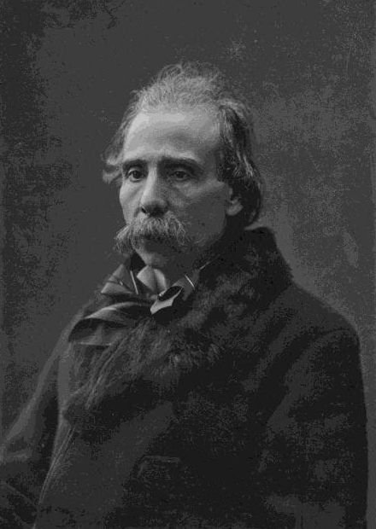
PORTUGUÊS, 2.º ANO, MÓDULO 5, LIÇÃO M5-F09, UNIDADE 1
EPI
4
Os lugares de Camilo
Simão esteve preso na Cadeia da Relação do Porto. Camilo também — e foi lá que escreveu o romance. Vais ver o sítio.
Camilo Castelo Branco (fotografia da União, Photographia da Casa Real, Porto, 1882). Domínio público
lê, faz, leva
Lição M5-F09, Os lugares de Camilo
1

Slide 2
ABRIR, CINCO MINUTOS
EPI
Quem decide por quem, quando se ama?
Lição M5-F09, Os lugares de Camilo
2

Slide 3
LER
EPI
Os lugares
Cadeia da Relação, Porto: hoje Centro Português de Fotografia, no Largo Amor de Perdição, junto à Torre dos Clérigos. Aqui estiveram presos Simão (no romance) e Camilo (a dedicatória é datada da cadeia, 1861). Casa de Camilo, São Miguel de Seide, Vila Nova de Famalicão: casa-museu reconstituída, onde o escritor viveu. Quem não puder ir faz a visita pelas páginas dos dois museus, com o mesmo caderno de campo.
Lição M5-F09, Os lugares de Camilo
3

Slide 4
O ESSENCIAL
EPI
Três coisas a fixar
1
Esta lição é uma visita de estudo a dois lugares de Camilo: a Cadeia da Relação do Porto, hoje Centro Português de Fotografia, e a Casa de Camilo, em São Miguel de Seide.
2
Na cadeia estiveram presos Simão, no romance, e Camilo, que aí datou a dedicatória em 1861; a casa-museu é o lugar onde o escritor viveu.
3
Preenches um caderno de campo com o que vês e ligas o espaço real ao cárcere de Simão, sem confundir autor e personagem.
Lição M5-F09, Os lugares de Camilo
4

Slide 5
VER, E COMPLETAR NO CADERNO
EPI
Completa no caderno
OBSERVAR | O QUE VI | LIGAÇÃO AO ROMANCE OU AO AUTOR
Um espaço da cadeia (cela, janela, grade)
Uma fotografia da exposição
Um objeto da Casa de Camilo
Uma frase que ouvi na visita guiada
Lição M5-F09, Os lugares de Camilo
5

Slide 6
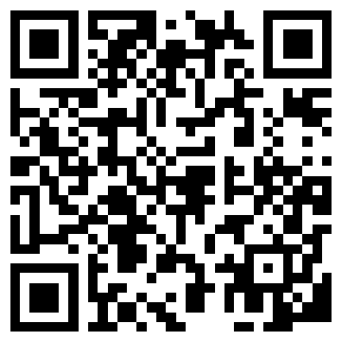
AGORA NO TELEMÓVEL, QUINZE MINUTOS
EPI
Abre a lição no telemóvel
1
Lê e responde aos cartões, um de cada vez
2
No fim, o cartão extra: «Dezoito anos!»
3
O percurso marca a lição como feita
pedrohfernandes-klk.github.io/​pt/​m5/​licao-m5-f09/​
Lição M5-F09, Os lugares de Camilo
6

Slide 7
PAUSA: CARTÕES NO TELEMÓVEL
EPI
Três minutos, com placar
1
Na lição, toca em «Sala» e escreve o código do ecrã e uma alcunha
2
Faz os cartões que o ecrã indica
3
Quando acabares, olha para o placar
pedrohfernandes-klk.github.io/​pt/​m5/​licao-m5-f09/​
Lição M5-F09, Os lugares de Camilo
7

Slide 8
SÍNTESE
EPI
Para fixar
1
O caderno de campo tem uma ordem: observar tamanhos, luz e materiais, escrever a lápis o que se vê e copiar entre aspas a frase do guia.
2
Só no fim da visita a coluna da ligação junta cada observação ao romance ou ao autor: o assento da cadeia, as grades, a escrita na prisão.
3
Camilo esteve preso na mesma cadeia, mas isso é sugestão biográfica, não biografia: a história de Simão não é a história do autor.
Lição M5-F09, Os lugares de Camilo
8

Slide 9
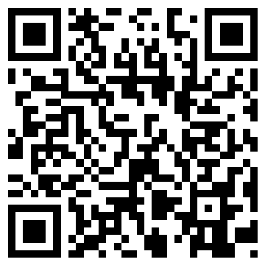
ATÉ À PRÓXIMA AULA
EPI
No telemóvel ou no PC da escola
1
Termina o baralho da lição M5-F09 e o cartão extra
2
Espreita a lição seguinte, «Responder no alto mar»
3
Antes de sair: foto do caderno para o portefólio
pedrohfernandes-klk.github.io/​pt/​m5/​
Lição M5-F09, Os lugares de Camilo
9

